Slide 1



Curso Técnico Profissional DESENVOLVIMENTO DE SISTEMAS
PROGRAMAÇÃO BACK END
3ª SÉRIE
Colaborando em projetos
Aula 02

Slide 2


Slide 3




Na aula de hoje vamos:
Aprofundar o conhecimento nas práticas e ferramentas essenciais para colaboração efetiva em projetos de programação back-end.
Para um melhor aproveitamento de conteúdo você pode baixar o aplicativo da Alura para seu celular e acompanhar os materiais, clique nos respectivos links:
Google Play
App Store
DESENVOLVIMENTO DE SISTEMAS

Slide 4


ATENÇÃO PROFESSOR!
O Material aqui apresentado, segue a análise do plano de curso contemplando os componentes curriculares e seus objetos de conhecimento, sendo assim, você tem liberdade para customizar o material conforme seu contexto para maior aproveitamento do conteúdo. Em caso de falta ou indisponibilidade de acesso à internet no local de aula, você poderá utilizar os seguintes artigos para criação de material complementar para auxiliar na aula:
Leitura/Recursos Adicionais:
"Team Geek: A Software Developer's Guide to Working Well with Others" por Ben Collins-Sussman e Brian W. Fitzpatrick.
"GitHub Essentials" por Achilleas Pipinellis - Um guia para dominar o GitHub.
DESENVOLVIMENTO DE SISTEMAS

Slide 5

Na aula anterior…
Investigamos a maneira de compartilhar projetos, destacando a relevância das ferramentas de controle de versão e das plataformas de hospedagem de código.
DESENVOLVIMENTO DE SISTEMAS

Slide 6




Para pensarmos juntos!
Ana, uma desenvolvedora back-end, está iniciando em um projeto colaborativo. Ela se pergunta:
Como posso colaborar, eficientemente, sem causar conflitos no código e manter a qualidade?
https://img.freepik.com/fotos-gratis/garota-decidindo-qual-produto-e-melhor-procurar-pensativa-toque-no-queixo-pensando-sorrindo-fazendo-compras-sozinha-fazendo-escolhas-considerando-propostas_176420-44746.jpg
Responda em seu caderno!
DESENVOLVIMENTO DE SISTEMAS

Slide 7

Resposta
Adotando uma comunicação clara com a equipe, usando ferramentas de controle de versão como o Git para gerenciar mudanças
no código, participando
de revisões de código entre
pares para manter a
qualidade, e seguindo normas
de codificação e documentação
adequada para facilitar a
compreensão e contribuição de
todos no projeto.
https://img.freepik.com/fotos-premium/mulher-jovem-de-aparencia-amigavel-e-alegre-apresentando-sua-melhor-amiga-apontando-o-dedo-indicador-para-a-esquerda-girando-a-camera-com-alegria-e-sorrindo-sugerindo-uma-promocao-legal-de-espaco-em-branco-fundo-branco-permanente_176420-35017.jpg?size=626&ext=jpg&ga=GA1.1.1222169770.1701907200&semt=ais
DESENVOLVIMENTO DE SISTEMAS

Slide 8
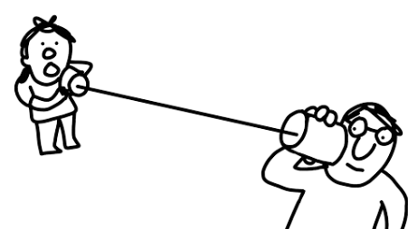
Comunicação Eficaz na Equipe
A comunicação clara e constante é fundamental em projetos colaborativos. Isso inclui reuniões regulares, uso de ferramentas de comunicação, e uma cultura aberta onde dúvidas e ideias podem ser compartilhadas.
Isso ajuda a evitar mal-entendidos e assegura que todos estejam alinhados com os objetivos do projeto!
DESENVOLVIMENTO DE SISTEMAS

Slide 9

Ferramentas de Colaboração
Ferramentas como Git permitem gerenciamento eficiente de código em equipes. Plataformas como GitHub facilitam a colaboração, oferecendo funcionalidades como issue tracking, pull requests, e revisões de código, tornando o trabalho em equipe mais organizado e transparente.
https://user-images.githubusercontent.com/74038190/212257468-1e9a91f1-b626-4baa-b15d-5c385dfa7ed2.gif
DESENVOLVIMENTO DE SISTEMAS

Slide 10

Revisão de Código entre Pares
É uma prática essencial para assegurar qualidade e coesão!
Ela envolve analisar o código de colegas antes de ser integrado ao projeto principal, permitindo a identificação de erros, a sugestão de melhorias e a disseminação de conhecimento entre os membros da equipe.
DESENVOLVIMENTO DE SISTEMAS

Slide 11

Gestão de Conflitos e Merge Requests
Os Merge requests (ou solicitações de mesclagem) são componentes essenciais nos sistemas de controle de versão, especialmente em plataformas de hospedagem de código colaborativo, como o GitHub.
Essa funcionalidade permite que os colaboradores contribuam com alterações no código e as incorporem ao projeto principal.
https://www.google.com/url?sa=i&url=https%3A%2F%2Fgist.github.com%2FManulMax%2F2d20af60d709805c55fd784ca7cba4b9&psig=AOvVaw1vOB8H_8EOkryh-SuHpimq&ust=1706207457226000&source=images&cd=vfe&opi=89978449&ved=0CBIQjRxqFwoTCOjk2p7U9oMDFQAAAAAdAAAAABAD
DESENVOLVIMENTO DE SISTEMAS

Slide 12
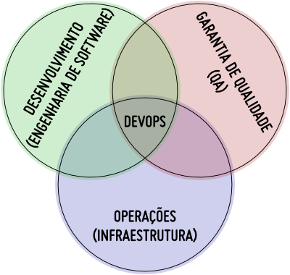
Integração Contínua e Entrega Contínua (CI/CD)
CI/CD são práticas que automatizam a integração e a entrega de código, facilitando testes frequentes e implantação contínua. Isso melhora a colaboração, reduzindo erros e permitindo que as equipes se concentrem mais em desenvolvimento do que em tarefas manuais.
DESENVOLVIMENTO DE SISTEMAS

Slide 13


Documentação e Normas de Código
A documentação clara descreve a estrutura do código, explica a lógica por trás das implementações e fornece informações essenciais para a manutenção futura.
A adesão a normas de codificação padronizadas promove consistência no estilo e na estrutura do código-fonte. Isso não apenas melhora a legibilidade, mas também simplifica a manutenção e facilita a identificação de possíveis erros
DESENVOLVIMENTO DE SISTEMAS

Slide 14


Atividade para a fixação do conteúdo estudado
Qual prática é essencial para a colaboração efetiva em
projetos de programação?
(A) Trabalhar isoladamente
(B) Ignorar a documentação
(C) Revisão de código entre pares
(D) Evitar uso de controle de versão
Registre a sua resposta
e compartilhe!
DESENVOLVIMENTO DE SISTEMAS

Slide 15

Resposta correta
(C) Revisão de código entre pares
DESENVOLVIMENTO DE SISTEMAS
Notes:
Comentário sobre a Resposta: A revisão de código entre pares é crucial para garantir a qualidade do código, identificar erros e compartilhar conhecimento dentro da equipe.

Slide 16

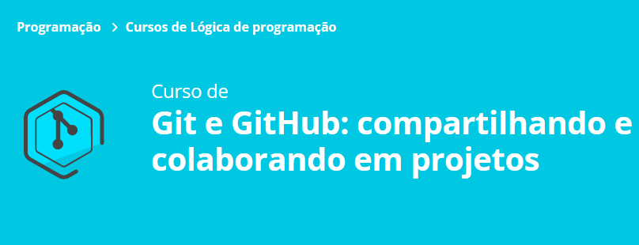
Atividade Prática na Plataforma Alura
Na plataforma Alura vamos acessar o seguinte curso:
Link para o curso: https://cursos.alura.com.br/course/git-github-compartilhando-colaborando-projetos
A recomendação é que você continue esse curso extraclasse, pois ele traz um conteúdo essencial para compreender sobre o referido tema.
DESENVOLVIMENTO DE SISTEMAS

Slide 17

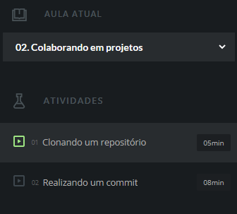

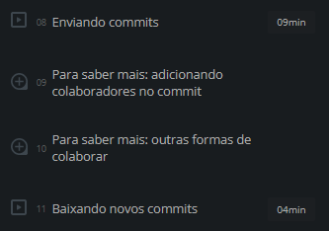

Clonando um repositório
Concluímos a primeira etapa do projeto! Criamos uma conta no GitHub, instalamos o Git localmente no computador, criamos o repositório remoto e o local e fizemos a ligação entre eles. Além disso, configuramos a chave SSH e fizemos as configurações iniciais. Agora daremos continuidade. O repositório remoto no GitHub já possui os arquivos, então, compartilhei o projeto com você, Gabi. Assim, você poderá baixar o código e importar no seu VS Code para fazer modificações no projeto.
5 minutos
Atividade no portal Alura
Link para tarefa: https://cursos.alura.com.br/course/git-github-compartilhando-colaborando-projetos/task/139311
DESENVOLVIMENTO DE SISTEMAS

Slide 18

Realizando um commit
Agora, vamos descobrir se você consegue trabalhar no mesmo projeto que desenvolvi e fiz upload para o repositório no GitHub.
O que você acha de aumentarmos a dificuldade do jorgo Número Secreto? Atualmente, ele sorteia um número de 1 a 10. Que tal modificarmos para escolher um número aleatório entre 1 e 100?
8 minutos
Atividade no portal Alura
Link para tarefa: https://cursos.alura.com.br/course/git-github-compartilhando-colaborando-projetos/task/139312
DESENVOLVIMENTO DE SISTEMAS

Slide 19

Enviando commits
Ao enviar commits, revise as mudanças localmente, escreva mensagens de commit claras e concisas, prefira commits pequenos e frequentes, revise seu código para identificar erros, e mantenha sincronia com o repositório remoto para evitar conflitos.
9 minutos
Atividade no portal Alura
Link para tarefa: https://cursos.alura.com.br/course/git-github-compartilhando-colaborando-projetos/task/139313
DESENVOLVIMENTO DE SISTEMAS

Slide 20

Baixando novos commits
Para baixar novos commits em um projeto colaborativo, use regularmente o comando git pull para atualizar seu repositório local com as mudanças mais recentes do repositório remoto. Isso garante que você esteja trabalhando com a versão mais atualizada do código.
4 minutos
Atividade no portal Alura
Link para tarefa: https://cursos.alura.com.br/course/git-github-compartilhando-colaborando-projetos/task/139314
DESENVOLVIMENTO DE SISTEMAS

Slide 21

O que vimos na aula de hoje:
Exploramos a colaboração em projetos de programação back-end.
Próxima aula: "Utilizando Git na IDE", integrando controle de versão diretamente nas ferramentas de desenvolvimento.
DESENVOLVIMENTO DE SISTEMAS

Slide 22
Referências
Bibliografia
QUEIRÓS, Ricardo; PORTELA, Felipe. Desenvolvimento Avançado para Web: Do Front-end Ao Back-end. São Paulo: Editora FCA, 2020.
QUEIRÓS,Ricardo; PORTELA, Felipe. Introdução ao Desenvolvimento Moderno Para a Web. Do Front-End ao Back-End. Uma Visão Global! FCA; 1ª edição (6 novembro 2018)
MORAES, W. B. Construindo aplicações com NodeJS. São Paulo: Novatec, 2018.
DALL’OGLIO, P. PHP Programando com orientação a objetos. São Paulo: Novatec, 2018.
POWERS, S. Aprendendo node: usando javascript no servidor. São Paulo: Novatec, 2017.
Softwares
Adobe Dreamweaver; Adobe XD; Java Netbeans; PhpStorm; WebStorm; Java; Visual Studio Code; PHP; Node.js; Xampp; Ccharp; POO.
DESENVOLVIMENTO DE SISTEMAS

Slide 23
Referências (Imagens)
Figuras e Imagens:
https://www.flaticon.com/br
https://www.istockphoto.com/br
https://raw.githubusercontent.com/zbtang/React-Native-ViewPager/HEAD/imgs/dotIndicator.gif
https://storyset.com
DESENVOLVIMENTO DE SISTEMAS

Slide 24

O RCO+Aulas é um projeto da Secretaria de Estado da Educação do Paraná e está em constante revisão. Todos os slides são de uso exclusivo dos professores da Rede Pública de Ensino, com a finalidade específica de aplicação em sala de aula, sendo totalmente vedada a publicização, reutilização, reprodução total ou parcial para quaisquer outros fins.
DESENVOLVIMENTO DE SISTEMAS

Slide 25


Cooperação Técnica
Esta publicação tem a cooperação entre a UNESCO e a Secretaria de Estado da Educação e do Esporte do Paraná no âmbito da parceria PRODOC 914BRZ1091, cujo objetivo é trazer soluções inovadoras de gestão da rede pública estadual de educação do Paraná para a melhoria da aprendizagem dos alunos. As indicações de nomes e a apresentação do material ao longo desta publicação não implicam a manifestação de qualquer opinião por parte da UNESCO a respeito da condição jurídica de qualquer país, território, cidade, região ou de suas autoridades, tampouco da delimitação de suas fronteiras ou limites As ideias e opiniões expressas nesta publicação são as dos autores e não refletem obrigatoriamente as da UNESCO nem comprometem a Organização.
DESENVOLVIMENTO DE SISTEMAS

